Slide 1

ШКОЛОВАЊЕ УЧЕНИКА СА ЛАКИМ ОШТЕЋЕЊЕМ ИНТЕЛЕКТУАЛНОГ ФУНКЦИОНИСАЊА У РЕДОВНИМ ОДЈЕЉЕЊИМА РАЗРЕДНЕ НАСТАВЕ

Slide 2

Оспособљеност за бављење наставничком професијом премашује познавање научне дисциплине тј. захтијева стално праћење напретка у области педагогије, психологије, дидактике, методике, дефектологије и других наука.
Инклузијом је гарантовано право на једнаке могућности током образовања за сва лица, на максималан развој потенцијала, флексибилан програм, адекватно припремљене и стручне наставнике.

Slide 3

Компетентност учитеља за рад са ученицима са лаким оштећењем интелектуалног функционисања
Компетенцијски профил савременог учитеља константно се допуњaва додатним компетенцијама у циљу унапређивања његове улоге у васпитању и образовању сваког појединца.
Компетентност – функционално јединство знања, вјештина, ставова и увјерења, заснованих на психофизичким способностима и особинама личности.
Дидактичко-методичке компетенције,
Познавање специфичности и карактеристика
лаког оштећења интелектуалног функционисања,
Познавање и примјену закона, подзаконских аката,
НПП-а неопходних за рад са ученицима са
лаким оштећењем интелектуалног функционисања.
Компетенције учитеља за рад са ученицима са лаким оштећењем интелектуалног функционисања

Slide 4
Узмемо ли у обзир да је у популацији дјеце у основној школи њих 10-20 % са посебним васпитно-образовним потребама и да су њихове потребе распоређене од лакших до јако изражених, може се закључити да постоји потреба за сталним развојем професионалних компетенција учитеља из ове области.
Ученици са посебним васпитно-образовним потребама
надарени и талентовани ученици
Ученици са сметњама у развоју

Slide 5
Како би ученик са сметњама био квалитетно укључен у редовно одјељење потребно је предузети одређене активности и задовољити организационе претпоставке:
Израда адекватног програма,
Обука наставника за реализацију тог програма,
Припрема одјељења за укључивање дјетета,
Координација наставника и стручних сарадника,
Реализација програма,
Праћење и валоризација ефикасности програма.

Slide 6
Инклузивна је она школа која обухвата и стално укључује сваког ученика са препрекама у учењу и учешћу (појединце са лакшим развојним тешкоћама и даровите) и све остале ученике у све видове васпитно-образовних активности наставних, ваннаставних, друштвено-корисних, културно-јавних, према њиховим индивидуалним потенцијалима (когнитивним, конативним, социјално-моралним, афективним, психомоторним) и максимално очекиваним исходима учења, креирања и поучавања.

Slide 7
Промјене у ставовима наставника о школовању ученика са сметњама у развоју У извјештају Мапирање инклузивне праксе у основном образовању у БиХ (2008) наставници су наводили сљедеће проблеме са којима се суочавају у раду са ученицима: не знају како радити и како прситупити ученику са посебним потребама, не знају колико наставних садржаја могу избацити, не знају како развити индивидуалне програме, не знају како оцијенити дјететов успјех, не вјерују у своју компетентност, плаше се да ће премало времена провести са осталим ученицима у одјељењу. Мониторинг васпитања и образовања дјеце са сметњама у развоју у Републици Српској 2016/17. год. 46% анкетираних сматрa да је инклузија корак напријед, 48% има одређене сумње, 6% тврди супротно. Истраживање објављено 2018. године на узорку од 654 наставника из Републике Српске указује да су ставови наставника оптимистичнији када је у путању инклузивно школовање ученика са сензомоторичким потешкоћама, а негативније мишљење имају о школовању ученика са психолошким потешкоћама.

Slide 8
Закон о основном васпитању и образовању (“Службени гласник Републике Српске” бр. 44/17) Категорије и врсте нивоа ометености у физичком и психичком развоју: 1. Ученици са оштећењем вида 2. Ученици са оштећењем слуха 3. Ученици са оштећењем у говорно-гласовној комуникацији 4. Ученици са тјелесним оштећењима и хроничним обољењима 5. Ученици са интелектуалним оштећењима 6. Ученици са психичким поремећајима и обољењима 7. Ученици са вишеструким сметњама Лако оштећење интелекталног функционисања: 69-50 IQ Умјерено оштећење интелекталног функционисања:49-35 IQ Теже оштећење интелекталног функционисања: 34-20 IQ Дубоко оштећење интелекталног функционисања: испод 20 IQ Мониторинг инклузије: према подацима Републичког педагошког завода Републике Српске у 180 од укупно 187 основних школа, школују се ученици са сметњама у развоју по принципима инклузије, од 1412 ученика њих 559 су ученици са оштећењем интелектуалног функционисања. Важно је нагласити да тај број није коначан јер и у групи ученика са вишеструким сметњама (198 ученика) налазе се и ученици са оштећењем интелектуалног функционсања.

Slide 9
Ученици са лаким оштећењем интелектуалног функционисања (F70)
У популацији ученика са интелектуалном ометеношћу 70-85% је ученика са лаким оштећењем интелектуалног функционисања.
КОГНИТИВНИ РАЗВОЈ
Интелигенција и мишљење заустављени су у једној од фаза развоја и интелектуално ометено дијете не може да достигне више нивое интелектуалног развоја.
Задржавају се на стадијуму конкретних операција у мишљењу и скоро никада не достигне стадијум формалних операција који карактерише aпстракција у мишљењу.
Јавља се тешкоћа у примјени научених садржаја, бризи о себи, комуникацији и социјалним вјештинама.
Сметње се јављају у процесу краткотрајног памћења, најчешће због неодговарајућих стратегија упамћивања.
Спорије уче и брже заборављају.

Slide 10
РАЗВОЈ ГОВОРА
Један од фактора који утиче на социјализацију инелектулно ометених особа јесте недовољно развијен говор. У већини случајева развој говора почиње са закашњењем. Говор на одређену тему карактерише мали фонд ријечи и једноставне реченице, али очувана граматичка конструкција. Могу се јавити различите сметње у говору: тепање, муцање, отегнутост и испрекиданост, уметање непотребних ријечи и реченица, сиромашан рјечник, неспособност да се формирају и користе сложене реченице. Лоше се усмено и писмено изражавају. Отежано читају сложеније ријечи, реченице и текст, док је читање слова и слогова боље.
СОЦИЈАЛНИ РАЗВОЈ
Однос према ауторитету креће се од потпуне покорности, до безобзирности, тврдоглавости и непријатељског става. Њихова социјализација траје дуже и захтијева социјално обучавање. Присутне су сметње у прилагођавању захтјевима школе и развоју интерперсоналних односа. Не могу да предвиде посљедице својих поступака, али желе да припадају групи. Веома су поводљиви. Воле да се друже са млађом дјецом. Потреба и жеља за социјалним припадањем дјеце са лаким оштећењем интелектуалног функционисања не разликује се од дјеце уредног когнитивног развоја, међутим, они немају довољно развијену способност прилагођавања као ни вјештину испуњавања властитих социјалних потреба. Незрелије просуђују социјалне ситуације.
ЕМОЦИОНАЛНИ РАЗВОЈ
У њиховом понашању могу се уочити честе промјене расположења и раздражљивост, мрзовоља, експлозивност и склоност ка свађи. Стања еуфорије или апатије без икакавог основаног разлога. Своје понашање теже контролишу, немају могућност да савладају и одложе тренутне жеље.

Slide 11
Потешкоће које прате васпитно-образовни рад са ученицима
Одликује их краткотрајна и ненамјерна пажња што показују и резултати на тестовима пажње. Дефицит пажње и слаба концентрација је нешто што ће итекако утицати на учење и постизање резултата у васпитно-образовном раду.
Споро перципирају слова и бројеве, а брзо их заборављају. Неопходно је провести много више времена у писању, читању и рачунању, због чега им је потребно више помоћи и наставних помагала у учењу, као и честе провјере знања. Јављају се проблеми при усвајању бројевног низа. При бројању прескачу бројеве, тј. броје преко реда. Проблеми су видљиви и код усвајања рачунских операција: не знају њихово значење, мијешају их или имају проблема са примјеном на конкретним задацима. Сам процес учења читања је спорији, тежи, временски трајнији. Не поштују никаква правила при читању, готово никад неће достићи стадијум изражајног читања.

Slide 12

Индивидуални приступ у раду
Учитељ ће циљеве, садржаје, облике, методе прилагодити ученицима, уважавајући разлике између њих. Уколико добро познаје образовне потребе, лакше је планирати различите облике у процесу рјешавања проблема.
Једном ријечју, индивидуализација је прилагођавање школе ученику, његовим способностима, могућностима и интересима.

Slide 13
Програм за рад са ученицима са лаким оштећењем интелектуалног функционисања, специфичан је само за ту групу ученика, прилагођен њиховим могућностима и потребама.
Индивидуални образовни програм (ИОП) је програм прилагођен индивидуалним способностима и потребама конкретног ученика, а који се израђује на основу НПП-а по којем је првостепена стручна комисија предложила да се ученик школује.

Slide 14

Васпитно-образовни рад са ученицима са лаким оштећењем интелектуалног функционисања
добро планирање активности дјеце искључује дисциплинске проблеме у разреду
заснивање програма обучавања на дјечијим интересима и активностима
материјал за обучавање треба да је примјерен дјечијим способностима, јер тежак материјал може код ових ученика да произведе незаинтересованост за школски рад
свака активност у школском раду треба да траје кратко и да је интересантна
препоручује се што више очигледних средстава у раду
морају се поштовати педагошки принципи: од лакшег ка тежем, од простог ка сложеном, од ближег ка даљем, од познатог ка непознатом
мора да се врши промјена материјала, метода, идеја и активности у раду
активности изван разреда треба да су повезане са активностима у разреду
мора да постоји индивидуално прилажење сваком оваквом ученику у процесу обучавања
оваквом дјетету треба давати такве активности које оно може успјешно да савлада
код ових ученика више успјеха имају награда и храбрење, него кажњавање и обесхрабривање

Slide 15

Васпитно-образовни рад са ученицима са лаким оштећењем интелектуалног функционисања
Да би се олакшао процес усвајања наставних садржаја, обим планираног садржаја неопходно је прилагодити могућностима ученика, а најважније дијелове обиљежити.
Користити елементе непосредне стварности (слике, цртежи, модели, шеме, прикази).

Slide 16
Васпитно-образовни рад са ученицима са лаким оштећењем интелектуалног функционисања
Морају се поштовати индивидуалне могућности ученика при учењу читања, писања, сабирања, одузимања итд.
Помоћ у виду додатних питања као и додатно објашњавање садржаја је потребно и пожељно.
Рад по диктату прилагодити способностима дјетета.

Slide 17
Током рада на часу, неопходно је подржавати интеракцију између свих ученика, пожељан је рад у пару или групни рад.
Неизоставне методе у раду су метода демонстрације, илустрације и практичних радова.
Омогућити што више прилика за вјежбу, радити кратко, али често, како би били сигурни да је дијете савладало одређену вјештину.
По завршетку рада наставник је обавезан прегледати задатке ученика и обавијестити их о резултату.

Slide 18
Прилагођавање метода, техника и облика рада подразумијева употребу различитих наставних система (нпр. индивидуализована настава: настава различитих нивоа сложености, употреба наставних листића), различитих метода (нпр. демонстрације, метода практичних радова, илустрације), различитих техника (нпр. представљање истог садржаја вербалним, графичким и сликовним техникама, мапе ума) и различитих облика рада (нпр. рад у малим групама, у пару, индивидуални рад).

Slide 19
У припремању за рад као и у планирању морамо имати у виду чињеницу да je ученик са сметњама у развоју дио одјељенског колектива. У писаним припремама неопходно је планирати активности са учеником са сметњама у развоју и дефинисати очекиване исходе учења за наведеног ученика.

Slide 20
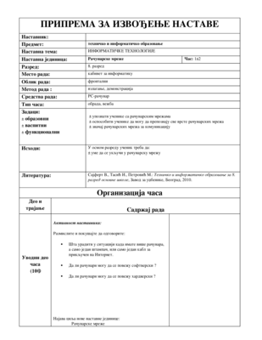
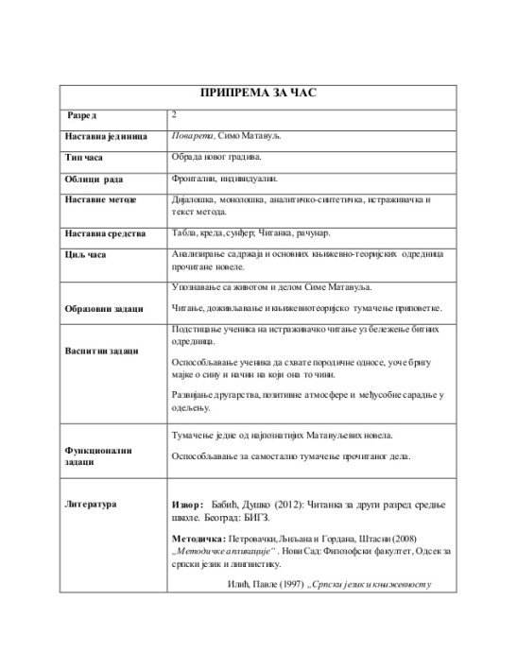
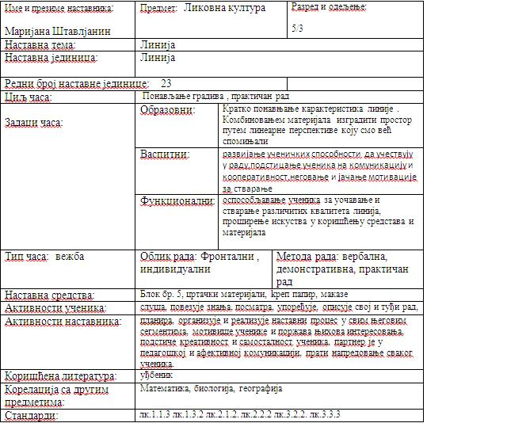
Потребно је избјећи неадекватно припремање за образовно-васпитни рад са ученицима.
„униформисани“ обрасци за све (наставници који раде у чистом одјељењу, наставници који раде у комбинованом одјељењу и наставници који у одјељењу имају ученика са сметњама у развоју)
двије писане припреме за један час

Slide 21
У процесу припремања често се запоставља самосталан рад
(индиректна настава).
НИ МИНУТ САМОСТАЛНОГ РАДА УЧЕНИКА БЕЗ ДОБРО ОСМИШЉЕНИХ И ПРИПРЕМЉЕНИХ ЗАДАТАКА ЗА ТАЈ РАД.
Директан рад | Индиректан рад
Идиректан рад | Директан рад

Slide 22
Видљива артикулација часа, смјена директног и индиректног рада са ученицима.
Очекивани исходи, наставне методе, облике, садржаје рада као и динамику рада диференцирати.
Прегледна како би је наставник могао користити у вријеме извођења наставе.
Одређено трајање појединих етапа часа.

